Slide 1


Hands-on 01: Instrumentação virtual básica usando GNU Radio e USRP/Operações Básicas com Sinas Senoidais
Vicente Sousa
GppCom/DCO/UFRN
Universidade Federal do Rio Grande do Norte (UFRN)

Slide 2

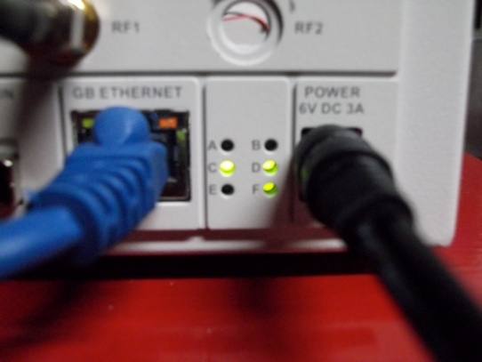
Objetivos do hands-on
Apresentar alguns conceitos básicos do software GRC (GNU Radio Companion);
Manipular um sinal senoidal e analisá-lo através da virtualização de instrumentos tradicionais como osciloscópio e analisador de espectro;
Aprender o básico sobre o GNU Radio e ter o primeiro contato com a USRP.

Slide 3
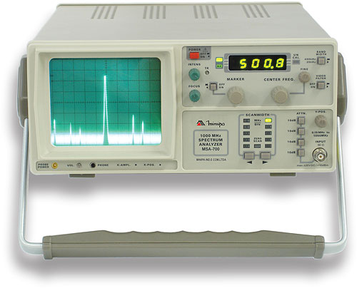
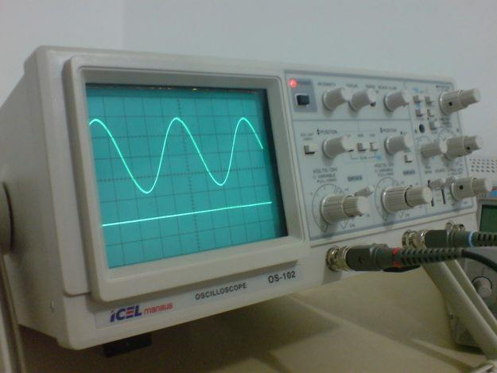
Objetivos desta apresentação
Revisão sobre teoria da amostragem
Introdução sobre Instrumentação virtual
Revisão sobre operação básica com sinais senoidais
Som e notas musicais

Slide 4
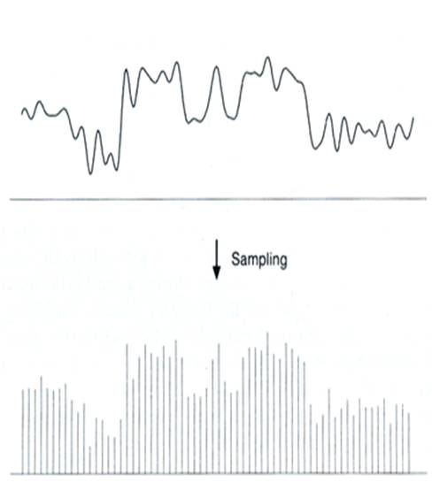
Introdução teórica Amostragem
Amostragem: processo de discretizar um sinal analógico
Primeira etapa da transformação analógico-digital
Processo reversível sob algumas condições
Gera um sinal analógico discreto no tempo = tempo discreto + amplitude contínua
Contínuo
Vetor de valores reais (sinal analógico)
[12,34 12,36 13,40 8,1 7,1 8,3 ...]

Slide 5
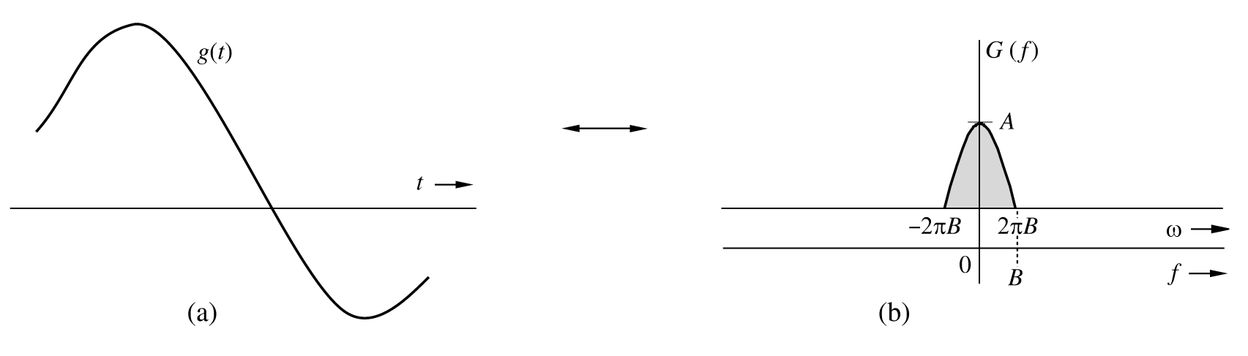
Introdução teórica Amostragem
Considerações sob o sinal a ser amostrado g(t):
Limitado em banda

Slide 6
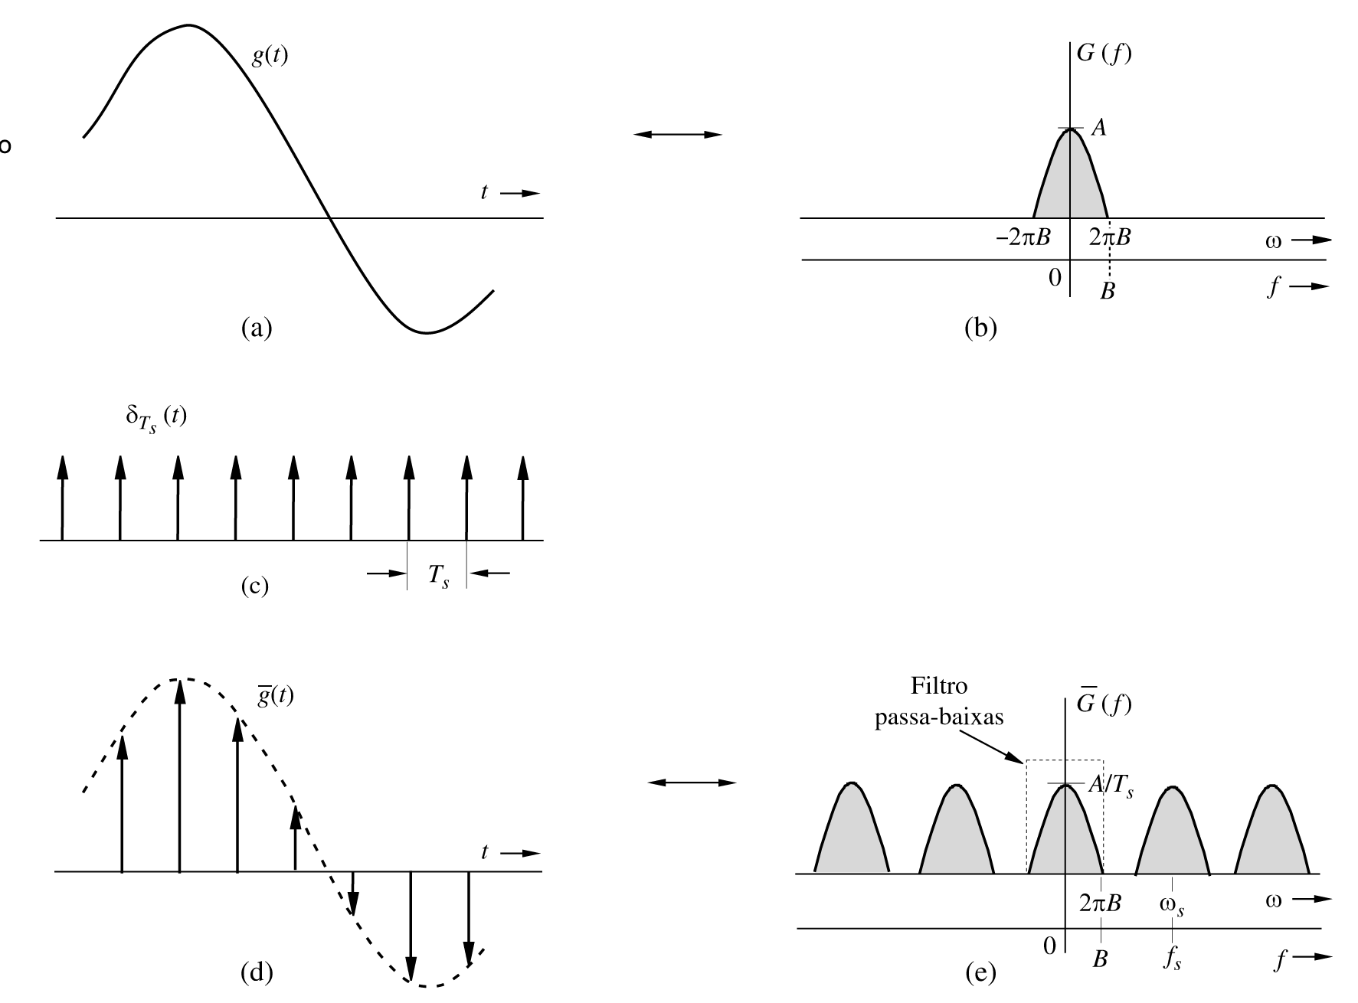
Introdução teórica Amostragem
Sinal analógico
Sinal discreto no tempo

Slide 7
Introdução teórica Amostragem
Para que tudo isso funcione, duas condições devem ser atendidas:
G(f) = 0, para | f | > B
f_{s} > 2B
Se não, ocorre o aliasing (mascaramento)
?

Slide 8
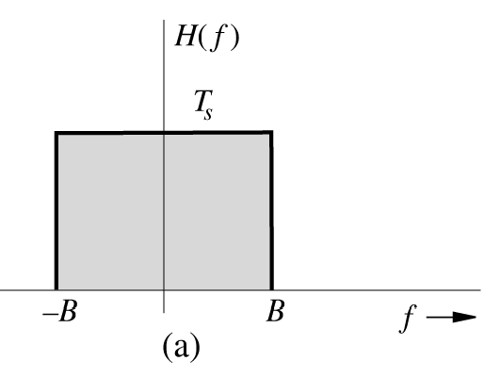
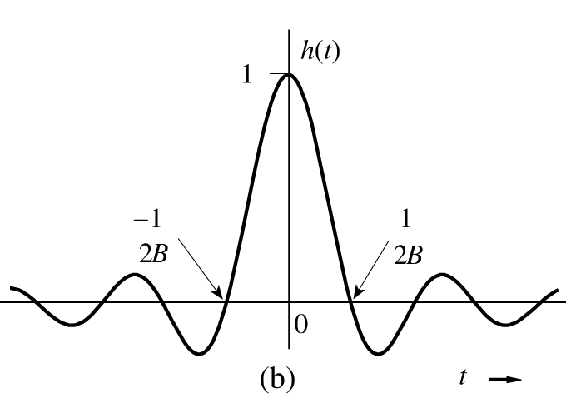
Introdução teórica Amostragem
Reconstrução ideal
Filtragem ideal do sinal amostrado (filtro ideal)
Filtro passa-baixa ideal
Entrada:
Filtro ideal:
Fourier
Saída:

Slide 9
Introdução teórica Amostragem
Reconstrução ideal (visão no tempo)
Filtragem ideal do sinal amostrado (no tempo)
Filtro passa-baixa ideal
Entrada:
Filtro ideal:
Saída:

Slide 10
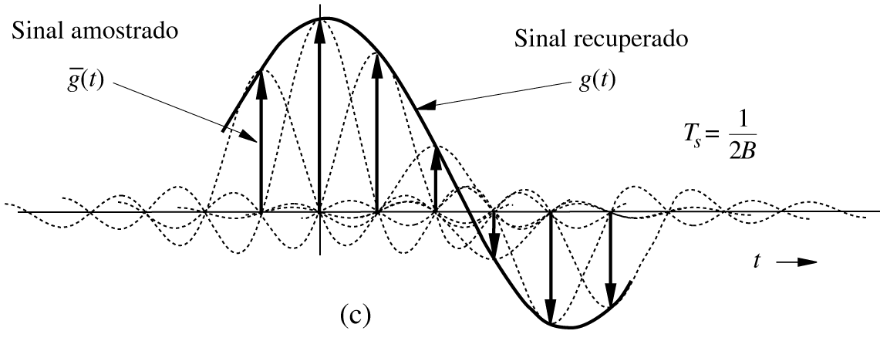
Introdução teórica Amostragem
Reconstrução ideal
Filtragem ideal: um sinal sinc escalado por cada amostra do sinal de entrada
Filtro passa-baixa ideal

Slide 11
Agenda
Revisão sobre teoria sobre amostragem
Introdução sobre Instrumentação virtual
Revisão sobre operação básica com sinais senoidais
Som e notas musicais

Slide 12
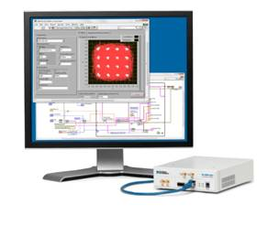
Introdução teórica Instrumentação virtual
Instrumento virtual
consiste em uma ferramenta de programação adequada e um equipamento de aquisição flexível, que acoplado ao computador pessoal, executam juntos as funções de instrumentos tradicionais.
Geralmente composto de
Plataforma de aquisição de sinais (e.g. USRP);
Softwares para análise (e.g. GNU Radio Companion).

Slide 13
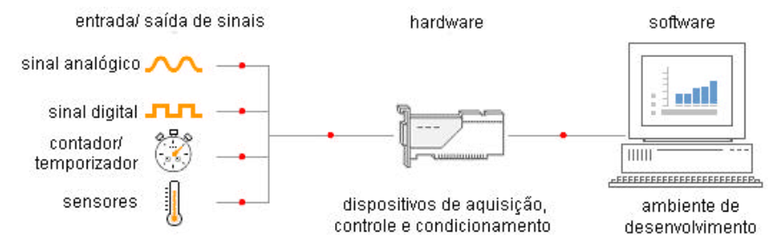
Introdução teórica Instrumentação virtual
Em uma visão mais geral
Sensores, que convertem grandezas de diversos tipos em sinais elétricos;
Condicionadores de sinal, utilizados para adequar os sinais provenientes dos sensores às limitações do sistema de aquisição de dados;
Placa de aquisição de dados;
Computador PC;
Softwares de desenvolvimento.

Slide 14
Introdução teórica Instrumentação virtual
Vantagens
Custo
Flexibilização
Beneficiam de das últimas tecnologias incorporadas nos PCs
Portáteis (funcionam em laptops)
Desvantagens
Precisão
Vulnerabilidade ​​a falhas de segurança que os instrumentos não-digitais não são (armazenamento em computador)
Pode exigir que muitos dispositivos sejam executados simultaneamente e pode consumir uma grande quantidade de energia

Slide 15
Agenda
Revisão sobre teoria sobre amostragem
Introdução sobre Instrumentação virtual
Revisão sobre operação básica com sinais senoidais
Som e notas musicais

Slide 16
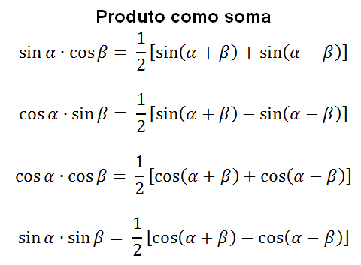
Introdução teórica Operações básicas com sinais senoidais
Basicamente se resumem a identidade trigonométricas já bem conhecidas

Slide 17
Agenda
Revisão sobre teoria sobre amostragem
Introdução sobre Instrumentação virtual
Revisão sobre operação básica com sinais senoidais
Som e notas musicais

Slide 18
Introdução teórica Operações básicas com sinais senoidais
Som
Fisicamente é uma onda senoidal (ou conjunto de ondas) que se propaga no ar com uma certa frequência
Se essas ondas estiverem com a freqüência na faixa de 20 a 20.000 Hz, o ouvido humano pode ser capaz de vibrar à mesma proporção, captando essa informação e produzindo sensações neurais, às quais o ser humano dá o nome de som.
Nota musicais e altura do som
Termo empregado para designar o elemento mínimo de um som, formado por um único modo de vibração do ar.
Cada nota corresponde uma duração e está associada uma freqüência em Hz.

Slide 19
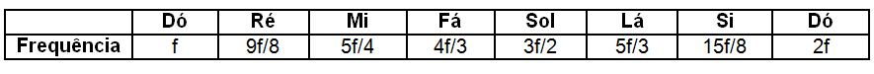
Introdução teórica Operações básicas com sinais senoidais
Nota musicas e altura do som
Embora a altura esteja intimamente relacionada com a frequência, é mais comum, em música, que se utilizem os nomes das notas.
Os nomes das notas são definidos de acordo com sua disposição dentro de uma escala musical.
Na escala de dó maior, por exemplo, as notas correspondentes às alturas são: dó, ré, mi, fá, sol, lá e si, após o que os nomes se repetem.
A distância entre duas alturas percebidas é chamada de intervalo. Assim, se tomarmos a nota dó como referência (frequência f), podemos escrever a seguinte relação entre as notas.

Slide 20
Referências
http://finalstr.blogspot.com.br/2010/08/teorema-de-nyquist.html
http://pt.wikipedia.org/wiki/Teorema_da_amostragem
http://en.wikipedia.org/wiki/Spectrum_analyzer
http://www.themathpage.com/atrig/trigonometric-identities.htm
Vinícius José Santos Lopes, Instrumentação Virtual Aplicada Ao Ensino Experimental de Engenharia Elétrica, disponível em: http://www.pei.ufba.br/doc/monografias/Monografia-InstrumVirtual_CICOP3.pdf

